Slide 1


BÁO CÁO ĐỒ ÁN
XÂY DỰNG ỨNG ỰNG HỖ TRỢ HỌC TỪ VỰNG TIẾNG ANH SỬ DỤNG GIẢI THUẬT PHÂN LỚP DỮ LIỆU
CBHD: Ths. Phạm Thị Kim Ngoan
SVTH: Nguyễn Tất Chủ
Nha Trang, tháng 6 - 2017

Slide 2
TRANSITION HEADLINE
NỘI DUNG
I. TỔNG QUAN
II. CƠ SỞ LÝ THUYẾT
III. NỘI DUNG THỰC HIỆN
IV. KẾT LUẬN
Nguyễn Tất Chủ - 55TH1

Slide 3
I. TỔNG QUAN
LÝ THUYẾT NGHIÊN CỨU
Tìm hiểu nền tảng NodeJS
CSDL NoSQL: MongoDB, Redis
Kỹ thuật phân lớp mạng dữ liệu bằng mạng Neural
Kỹ thuật xử lý ảnh
Kỹ thuật trích rút đặc trưng
XÂY DỰNG ỨNG DỤNG
Hỗ trợ học từ vựng học sinh lớp 4
Tổ chức bài học theo bài học
Xây dựng các bài tập minh hoạ
Tích hợp khả năng nhận dạng chữ viết tay giúp học sinh tự kiểm tra kết quả
Hỗ trợ tra cứu từ điển, phát âm từ vựng
Notes:
Bắt đầu với thực tiễn => Đưa ra lý do chọn đề tài => Trình bày các nội dung nghiên cứu về lý thuyết và xây dựng ứng dụng thực tiễn

Slide 4


II. CƠ SỞ LÝ THUYẾT
2.1. Nền tảng NodeJS
2.2. CSDL NoSQL: MongoDB, Redis
2.3. AngularJS
2.4. Mạng Neural nhân tạo
2.5. Xử lý ảnh, trích đặc trưng

Slide 5
2.1. Nền tảng NodeJS và CSDL NoSQL
NodeJS
JavaScript
Bất đồng bộ
Tốc độ
Khả năng phát triển ứng dụng
Cộng đồng phát triển
Mã nguồn mở
CSDL NoSQL: MongoDB, Redis
Lưu trữ dữ liệu dưới dạng key-value
Dễ dàng cài đặt sử dụng và mở rộng quy mô
Hỗ trợ đầy đủ các tính năng tương tự RDBMS
Mã nguồn mở
Notes:
Gộp NodeJS và MongoDB làm 1.
NodeJS là framework phát triển ứng dụng bằng ngôn nghữ Javascript
Khác với C#, PHP, Java, Đặc điểm của Javascript là ngôn ngữ bất đồng bộ => Làm cho ứng dụng có tốc độ nhanh hơn
Khả năng phát triển rất mạnh với môi cấu trúc ứn dụng nhà phát triển có thể tuỳ biến,
Cộng dộng phát triển mạnh, cài đặt module dễ dàng, (có thể hiểu là thư viện)
Mã nguồn mở miễn phí
MongoDB và Redis là CSDL phi quan hệ (noSQL), với các đặc điểm ưu việt
Giống như C# với SQLSever, PHP và mysql, Có thể xem là sự kết hợp hoàn hảo giữa NodeJS và MongoDB.

Slide 6
2.3. AngularJS
AngularJS
Framework JS phía trình duyệt
Xây dựng ứng dụng web dạng single page
Cho phép viết mã xử lý logic trên HTML
Cấu trúc MVVM
Mã nguồn mở
Notes:
Là framework xử lý phía trình duyệt
Xây dựng ứng dụng dạng single page(mọi xử lý nằm ở 1 trang)
AngularJS cho phép nhà triển triển khai ứng dụng ngay trên mã HTML một cách logic và dễ sử dụng, bảo trì
Hơn nữa AngularJS có cấu trúc MVVM giúp ứng dụng sinh động trực quan
Mã nguồn mở, miễn phí do Google phát triển

Slide 7
2.4. Mạng Neural nhân tạo
Mạng Neural
Ý tưởng sinh học
Bản chất toán học
Cấu trúc mạng
Các vấn đề trong xây dựng mạng
Xác định cấu trúc mạng
Xác định các tham số huấn luyện
Các vấn đề huấn luyện: vấn đề lãng quyên overfitting, underfitting, cực tiểu địa phương, ...
Nguyễn Tất Chủ
Notes:
Ý tưởng sinh học là tái tạo cấu trúc bộ não con người,
Về mặt bản chất toán học, đó là đi tìm một siêu phẳng trong không gian n chiều.
Lấy ví dụ trong trường hợp không gian 2 chiều
Nêu các vấn đề trong xây dựng mạng neural

Slide 8
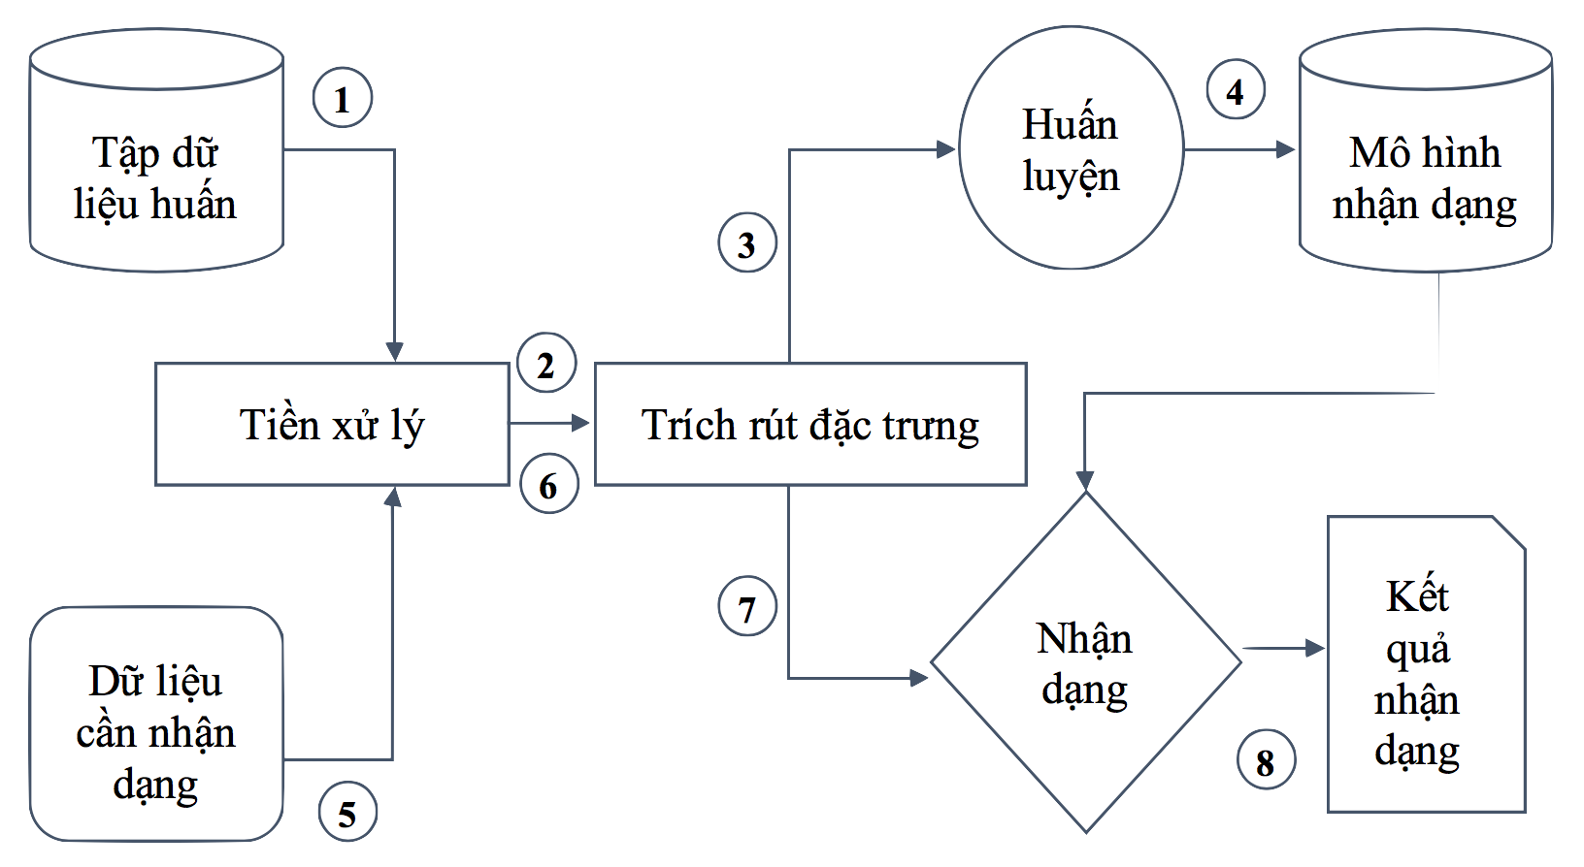
2.5. Xử lý ảnh và trích rút đặc trưng
Bài toán nhận dạng chữ viết tay
Nguyễn Tất Chủ
Notes:
Nói về bài toán nhận dạng chữ viết tay. Quá trình xử lý ảnh, trích đặc trưng trình bày chi tiết trong phần xây dựng ứng dụng

Slide 9
III. NỘI DUNG THỰC HIỆN
3.1. Xây dựng bộ dữ liệu
3.2. Xây dựng mạng neural
3.3. Khảo sát và thiết kế
3.4. Xây dựng ứng dụng
3.5. Kết quả đạt được

Slide 10
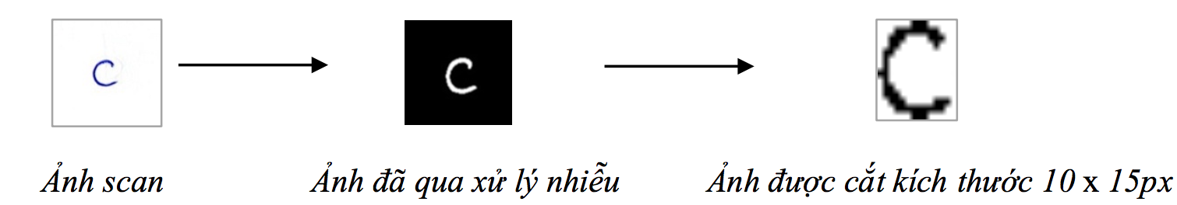
3.1. Xây dựng bộ dữ liệu
Nội dung thực hiện
Xây dựng bộ dữ liệu 26 ký tự in thường
Cách thực hiện
Scan chữ viết tay cá nhân
Xử lý ảnh
Trích đặc trưng và lưu dưới dạng JSON

Slide 11
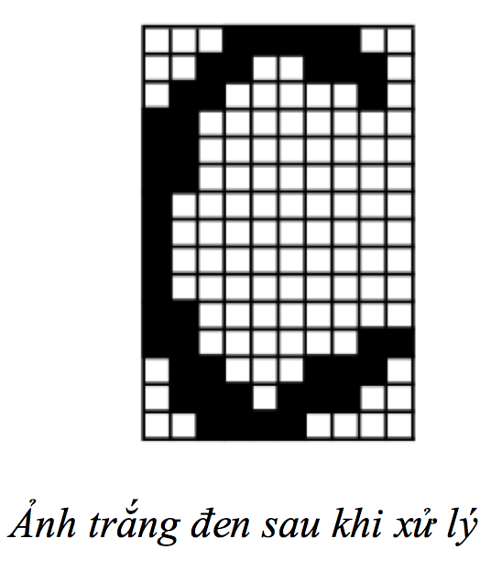
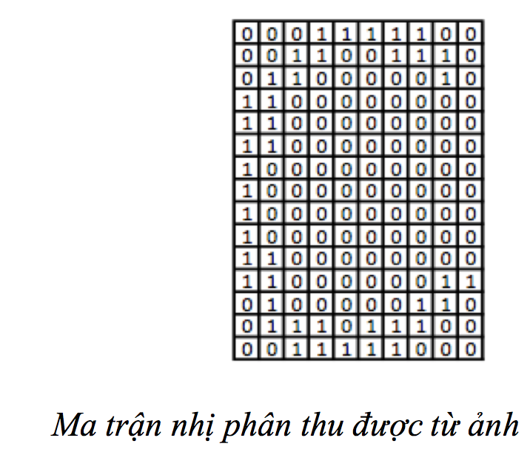
3.1. Xây dựng bộ dữ liệu
Cách trích rút và lưu trữ đặc trưng
Sử dụng phương pháp Zoning
Lưu kết quả trích rút dưới dạng JSON
Cấu trúc:
[
{
input: [<đặc trưng: điểm ảnh trắng – 0, điểm ảnh đen – 1> ]
output: [<mảng xác vị trí số thứ tự ký tự tương ứng>]
}
]

Slide 12
3.2. Xây dựng mạng Neural nhận dạng chữ viết tay
Nội dung thực hiện
Huấn luyện và lữu mô hình nhận dạng (bộ trọng số)
Cách thực hiện
Sử dụng module brain hỗ trợ xây dựng
Xây dựng mạng
Lưu trữ mạng dưới dạng JSON
Các vấn đề trong xây dựng mạng neural nhận dạng chữ viết tay
Xác định cấu trúc mạng
Xác định các tham số huấn luyện
Đánh giá năng lực mạng

Slide 13
3.2. Xây dựng mạng Neural nhận dạng chữ viết tay
Cấu trúc mạng
Mô hình MLP 3 lớp
150 nơ-ron đầu vào
26 nơ-ron đầu ra
Tập training 70%
Tập testing 30%
Các tham số
Hàm truyền sigmoid
Trọng số khởi tạo trong khoảng (-0.4; +0.2)
Momentum: 0.3c
Huấn luyện
Chọn số Neural lớp ẩn
Xác định tốc độ học
Xác định ngưỡng lỗi và tốc độ học

Slide 14
3.2. Xây dựng mạng Neural nhận dạng chữ viết tay
Số nơ-ron lớp ẩn: (70; 90)
Xác định số nơ-ron lớp ẩn
Sử dụng ngưỡng lỗi 0.0001
Số lần lặp tối đa: 80
Hằng số học 0.3
Số neural | 10 | 30 | 50 | 70 | 80 | 90 | 110 | 130 | 150 | 170
Phần trăm nhận dạng | 76.4 | 88.7 | 88.9 | 90.3 | 89.6 | 89.0 | 89.1 | 88.9 | 88.8 | 88.1
Thời gian huấn luyện (s) | 9.6 | 27.5 | 43.8 | 60.6 | 77.9 | 78.6 | 97.8 | 124 | 138 | 167

Slide 15
3.2. Xây dựng mạng Neural nhận dạng chữ viết tay
Xác định tốc độ học
Sử dụng ngưỡng lỗi 0.0001
Số lần lặp tối đa: 100
Tốc độ học Số lần lặp | 0.1 | 0.3 | 0.5 | 0.8 | 1.0 | 1.5 | 2.0
1 | 0.0367 | 0.0313 | 0.0267 | 0.0233 | 0.0231 | 0.0222 | 0.0242
10 | 0.0058 | 0.0027 | 0.0017 | 0.0015 | 0.0013 | 0.0012 | 0.0017
20 | 0.0031 | 0.0013 | 0.0011 | 0.0010 | 0.0010 | 0.0009 | 0.0011
50 | 0.0014 | 0. 0008 | 0.0006 | 0.0007 | 0.0007 | 0.0007 | 0.0010
100 | 0.0009 | 0.0007 | 0.0005 | 0.0006 | 0.0006 | 0.0006 | 0.0009
Tốc độ học: (0.3; 0.8)

Slide 16
3.2. Xây dựng mạng Neural nhận dạng chữ viết tay
Xác ngưỡng lỗi và số lần huấn luyện tối đa
Ngưỡng lỗi: 0.0004
Số lần lăp: (500; 1000)

Slide 17
3.2. Xây dựng mạng Neural nhận dạng chữ viết tay
Đánh giá mạng
Mạng MLP 3 lớp 150 đầu vào, 26 đầu ra
150 nơ-ron lớp ẩn
Học theo phương pháp lan truyền ngược sai số
Các tham số
Ngưỡng lỗi: 0.4
Tốc độ học: 0.5
Số lần học tối đa: 800
Hàm kích hoạt: sigmoid
Nhận dạng đúng 882/967 mẫu
91.2%

Slide 18

3.3. Khảo sát ứng chương trình đào tạo lớp 4
Ý tưởng: Minh hoạ dạng bài tập phần Phonics SGK lớp 4
Yêu cầu:
Học từ vựng, làm bài tập và tự kiểm tra kết quả
Tra cứu từ điển
Theo dõi tin tức bài viết, quản lý thông tin cá nhân
...

Slide 19
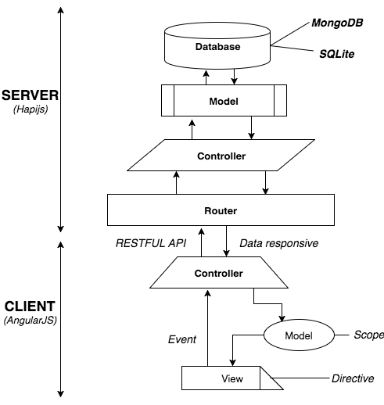
3.4. Xây dựng ứng dụng
Mô hình hoạt động của ứng dụng
Xây dựng theo cấu trúc kết hợp MVC phía server và MVVM phía trình duyệt
Notes:
NodeJs chỉ là framework, nhà phát triển phải làm tất cả.

Slide 20
3.2. Khảo sát và thiết kế ứng dụng
Nội dung thực hiện
Khảo sát chương trình đào tạo lớp 4
Thiết kế CSDL, các dạng bài tập
Xây dựng cấu trúc ứng dụng
Cách thực hiện
Sử dụng module brain hỗ trợ xây dựng
Xây dựng mạng
Lưu trữ mạng dưới dạng JSON

Slide 21
IV. KẾT LUẬN VÀ HƯỚNG PHÁT TRIỂN
Kết quả đạt được
Sử dụng kỹ thuật tìm biên biên để tách ghép kỹ tự
Xây dựng mạng nơ-ron nhận dạng chữ viết tay
Cài đặt ứng dụng trên nền tảng NodeJS, CSDL MongoDB, Redis, SQLite, AngularJS, ... Tích hợp nhận dạng chữ viết tay xây dựng tính năng
Xây dựng hệ thống quản lý bài học, người dùng, từ vựng đi kèm hình ảnh theo từng bài học
Place screenshot for result here

Slide 22
IV. KẾT LUẬN VÀ HƯỚNG PHÁT TRIỂN
Một số hạn chế
Khả năng nhận dạng hạn chế với người sử dụng có kiểu chữ khác biệt so với bộ dữ liệu
Khả năng xử lý ảnh chưa cao
Hệ thống không nhận dạng các ký tự in hoa và chữ số
Hướng phát triển
Xây dựng bộ dữ liệu lớn và đa dạng hơn
Nghiên cứu thêm các kỹ thuật xử lý ảnh
Mở rộng ứng dụng trên các nền tảng khác
Áp dụng và mở rộng khả năng ứng dụng của mạng Neural vào các lĩnh vực khác

Slide 23

Thank you!

